Slide 1
Adrese IPv6
Ministerul Educației și Cercetării al Republicii Moldova IP Colegiul “Iulia Hasdeu” din Cahul
Administrarea rețelelor de calculatoare
Lucru individual nr. 2
Elevă: Apareci Aurica
Grupa: AAW 2032
Profesor: Turceac Natalia

Slide 2
Cuprins
1. Ce este o adresă IP ?
2. Tipuri de adrese IP
3. IPv6 istoric
4. IPv6 caracteristici

Slide 3
Ce este o adresă IP ?
1
IP (Internet Protocol) este un protocol care asigură un serviciu de transmitere a datelor, fără conexiune permanentă. Acesta identifică fiecare interfață logică a echipamentelor conectate printr-un număr numit „adresă IP”.

Slide 4
1982
1994
2011
2023
IETF a adoptat modelul IPng
IPv4 nu mai poate scala numărul de stații conectate la o rețea
Definirea protocolului TCP/IP și a cuvântului Internet.
IPv6 este un standart în economia lumii moderne

Slide 5
IPv4
IPv6
Adresele IPv4 au o lungime de 32 de biți (4 octeți). Fiecare adresă identifică o rețea și o stație de lucru din cadrul rețelei. Notația obișnuită este obținută prin scrierea fiecărui octet în formă zecimală, separați între ei prin puncte
Adresele au o lungime de 128 biți (16 octeți), ceea ce este considerat suficient pentru o perioadă îndelungată. Lungimea mare a adresei permite împărțirea în blocuri de dimensiuni mari și implicit devine posibilă introducerea unor informații suplimentare de rutare în adresă.

Slide 6
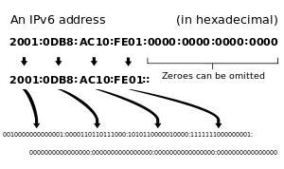
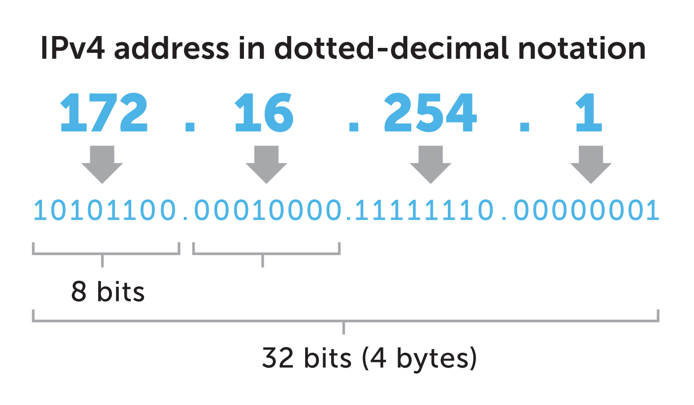

Slide 7
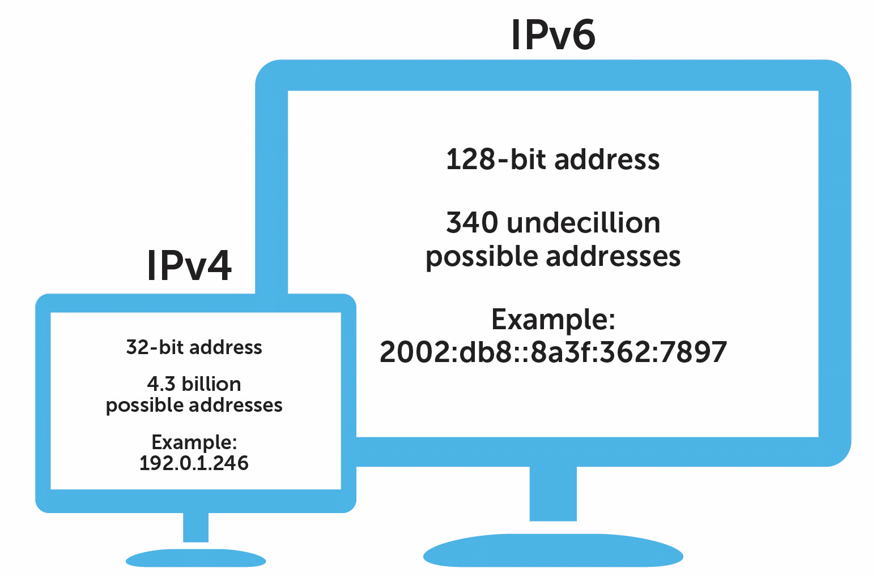
Motivul principal pentru a face modificarea se datorează adresei IPv6. IPv4 se bazează pe adresarea pe 32 de biți, limitându-l la un total de 4,3 miliarde de adrese. IPv6 se bazează pe adresare pe 128 de biți și poate suporta 340 de undecilion, adică 340 de trilioane de adrese . Având mai multe adrese a crescut în importanță odată cu extinderea dispozitivelor inteligente și a conectivității. IPv6 oferă mai mult decât suficiente adrese IP unice la nivel global pentru fiecare dispozitiv în rețea de pe planetă în prezent.

Slide 8

IPv6 permite metode de alocare a adreselor ierarhice care facilitează agregarea routerelor pe Internet și limitează astfel extinderea tabelelor. Utilizarea adresei multicast este extinsă și simplificată și oferă o optimizare suplimentară pentru furnizarea de servicii. Mobilitatea dispozitivului, securitatea și aspectele de configurare au fost luate în considerare în proiectarea protocolului.
Adresele IPv6 sunt reprezentate ca opt grupuri de patru cifre hexacimale fiecare, separate prin două puncte. Reprezentarea completă poate fi scurtată; de exemplu, 2001:0db8:0000:0000:0000:8a2e:0370:7334 devine 2001:db8::8a2e:370:7334 .

Slide 9
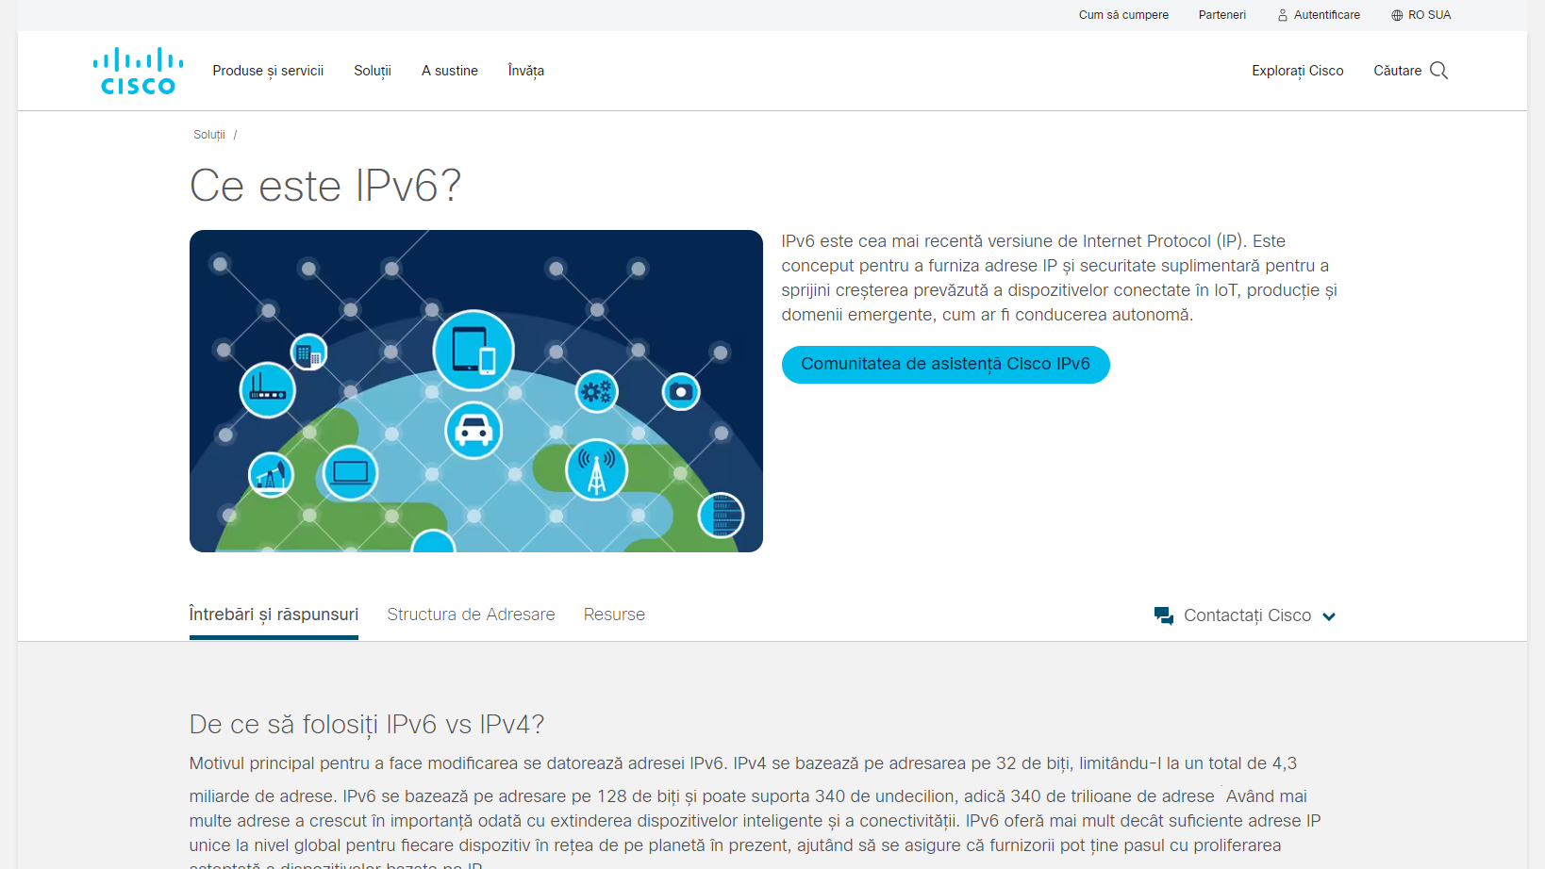
Avantaje IPv6
Autoconfigurarea ușoară a adreselor;
IPsec încorporat;
Rutare optimizată;
Depistarea adreselor duble.
Managementul și delegarea adreselor devine mai ușoară;
Este probabil că Internetul va folosi IPv4 și IPv6 în paralel pentru o perioadă destul de lungă. Cele două protocoale nu pot comunica direct, fiind nevoie de un gateway dedicat sau de unul din mecanismele de tranziție implementate.

Slide 10
Caracteristicile IPv6
Jumbo frames - standardul IPv6 prevede existența unui antet opțional numit Jumbo Payload, care permite folosirea a maxim 2³²
Rutare - antetul pachetului și procesul de forwardare a pachetelor de către rutare au fost simplificate.
Securitate - IPSec este o parte integrantă a suitei de protocoale ce formează standardul IPv6. IPsec este obligatoriu în IPv6 dar opțional pentru IPv4.
Mobilitate /Multicast

Slide 11
Vă mulțumesc !
Bibliografie
https://ro.wikipedia.org/wiki/IPv6
https://ro.wikipedia.org/wiki/Adres%C4%83_IP
https://www.cisco.com/c/en/us/solutions/ipv6/overview.html

